Slide 1
العلوم الوحدة الثانية: الحيوانات الفصل الثاني: التكاثر لدى الفقاريات

Slide 2
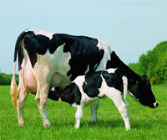
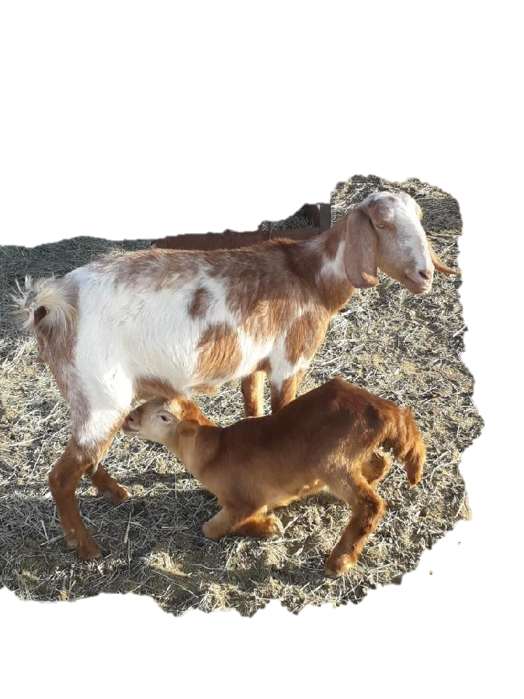
عنوان درسنا لهذا اليوم: التكاثر لدى الثدييّات
سنتعرف في هذا الدرس على:
على طرائق التكاثر لدى الثدييات

Slide 3
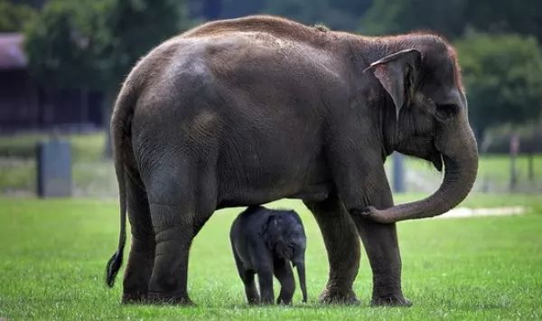
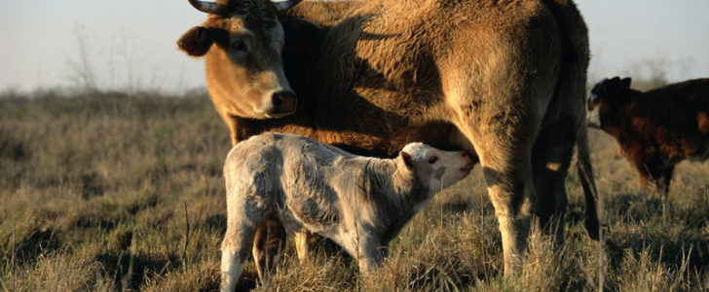
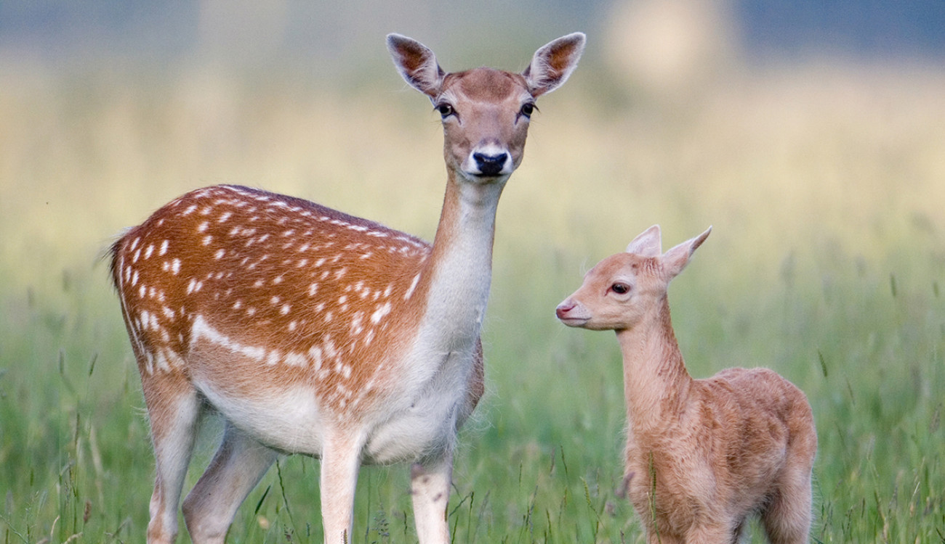
الثدييّات: هي الحيواناتُ التي تُرضِعُ صغارَها الحليبَ من أثدائِها
تتكاثرُ الثدييّاتُ بالولادةِ
تُشبِه صغارُ الثدييّاتِ أبويها

Slide 4
أسماءُ صغارِ بعضِ الثدييّاتِ
صغيرُ الغنمِ: الحملُ
صغيرُ الحصانِ: المهرُ
صغيرُ الغزالِ: الشادنُ

Slide 5
نستذكرُ
من الثدييّاتِ:
اسم صغيرِ البقرةِ:
السمكة
البقرة
الدجاجة
عجل
خروف
جرو

Slide 6
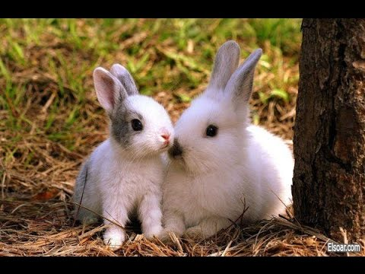
مثال عن حيوان من الثدييّات (الأرنب)
تتكاثر الأرانب بالولادة.
تُرضِعُ الأرانبُ صغارَها.
نستفيدُ من لحمِ الأرانبِ، ومن فِرائها.
تلدُ أنثى الأرنبِ عدةَ مرّاتٍ، وتضعُ كلَّ مرةٍ حوالي (6-8) صغارٍ

Slide 7
أجبْ بعدَ التفكيرِ
أستبعد الجملة الخطأ:
من صفاتِ الثدييَّاتِ:
تتكاثرُ بالولادةِ
تحتَضنُ البيضَ مُدّةَ ثلاثةِ أسابيعَ
تُرضِعُ صغارَها
عبدالله المحمد

